Slide 1

DEPARTAMENTO DE CIENCIAS HUMANAS Y SOCIALES
PROYECTO DE INVESTIGACIÓN PREVIO A LA OBTENCIÓN DEL TÍTULO DE LICENCIATURA EN EDUCACIÓN INFANTIL
DESARROLLO DE LA CONCIENCIA FONOLÓGICA EN NIÑOS DE 5 A 6 AÑOS DE
LA UNIDAD EDUCATIVA “POLICÍA NACIONAL SUR”.
ANA LIZETH MALITAXI MEJÍA
YESSENIA ALEXANDRA SIMALUISA SAMBACHI
DIRECTORA:DRA. CARMEN ÁNGULO CODIRECTORA: MSC. MARÍA ROSA SOSA

Slide 2

PROBLEMA DE INVESTIGACIÓN
Las docentes conocen parcialmente sobre la Conciencia Fonológica.
Los niños no tienen noción de que las palabras están compuestas por sonidos.
Los niños no discriminan los sonidos.
Las docentes no aplican diversas actividades.

Slide 3

OBJETIVOS
OBJETIVO GENERAL
Analizar el desarrollo de la conciencia fonológica niños de 5 a 6 años de la Unidad Educativa “Policía Nacional Sur”.
OBJETIVOS ESPECÍFICOS
Determinar las estrategias cognitivas, procedimentales y valorativas aplicadas por las maestras para el desarrollo de la conciencia fonológica en niños de 5 a 6 años de la Unidad Educativa “Policía Nacional Sur”.
Medir el nivel de desarrollo de la conciencia fonológica en niños de 5 a 6 años de la Unidad Educativa “Policía Nacional Sur”.
Diseñar una guía didáctica para optimizar el desarrollo de la conciencia fonológica en niños de 5 a 6 años de la Unidad Educativa “Policía Nacional Sur”.

Slide 4
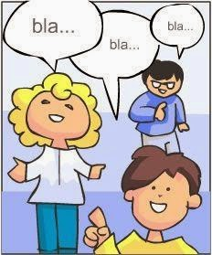
JUSTIFICACIÓN
Permite diferenciar las unidades sonoras.
Es requisito para el aprendizaje de la lectura y escritura en años posteriores.
Contribuye a la ortografía en edades posteriores.
Enriquece el vocabulario.
Pronunciación de las palabras.

Slide 5

MARCO TEÓRICO
CONCIENCIA FONOLÓGICA
Habilidad Metalingüística
Palabras = Unidades de sonidos

Slide 6

SISTEMA FONOLÓGICO
Se divide en 22 fonemas:
5 vocálicos
17 consonánticos

Slide 7
ELEMENTOS DE LA CONCIENCIA FONOLÓGICA
Prosodia
Cantidad
Fuerza de voz
Altura
Intensidad
Largo o Corto
Agudos y Graves

Slide 8
FASES PARA TRABAJAR LA CONCIENCIA FONOLÓGICA
Fase de Imitación
Fase de reproducción
Fase de producción

Slide 9
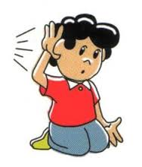
ÁREAS DE LA CONCIENCIA FONOLÓGICA
ÁREAS
Conciencia Auditiva
Memoria Auditiva
Discriminación Auditiva
Sonidos Finales
Sonidos Iniciales

Slide 10
ESTRATEGIAS
Onomatopeyas
Conteo
Adición
Segmentación
Unión
Búsqueda

Slide 11
METODOLOGÍA DE INVESTIGACIÓN
Modalidad de la Investigación
De Campo
Bibliográfica
Tipo de Investigación
Descriptiva
Población y Muestra
Niños
Docentes
Recolección de la Información
Instrumentos
Técnicas

Slide 12

ANÁLISIS E INTERPRETACIÓN DE RESULTADOS
ENTREVISTA DIRIGIDA A DOCENTES

Slide 13
¿Cree usted que la conciencia fonológica es una habilidad metalingüística?
Interpretación:
La docente 1 dijo que sí es una habilidad metalingüística porque son los sonidos de los fonemas, mientras que la docente 2 dijo que sí porque se aplican dos procesos el cognoscitivo y lingüístico.
Análisis:
Las docentes parcialmente conocen acerca de la conciencia fonológica pues sus conocimientos son limitados, debido a que es una habilidad metalingüística porque permite reflexionar y manipular los aspectos estructurales del lenguaje hablado.

Slide 14
Explique las fases para que los niños tomen conciencia de los fonemas.
Interpretación:
La docente 1 expresó que el proceso que se aplica para tomar conciencia de los fonemas es buscar el fonema en estudio, contar los fonemas, formar sílabas, y formar palabras, mientras que la docente 2 manifestó que los niños deben sentir con su dedo las vibraciones o sonido de las cuerdas bucales.
Análisis:
Las docentes parcialmente conocen el proceso que se debe realizar para que los niños tomen conciencia de los fonemas, ya que no consideran las fases de imitación, reproducción y producción.

Slide 15
¿Qué actividades usted realiza para desarrollar la conciencia fonológica?
Interpretación:
La docente 1 manifestó que las actividades que realiza para desarrollar la conciencia fonológica son: presentar el fonema, canción del fonema en estudio, presentar dibujos impresos o de foami que contengan el fonema, mientras que la docente 2 aplica actividades sensoriales como el uso lo del dedo para sentir las vibraciones que emiten los fonemas y allí los niños pueden desarrollar su área lingüística.
Análisis:
Las docentes desconocen todas las estrategias que se pueden utilizar para desarrollar la conciencia fonológica, tomando en cuenta que las actividades que se deben aplicar son: onomatopeyas, búsqueda, unión, conteo, adición y segmentación.

Slide 16
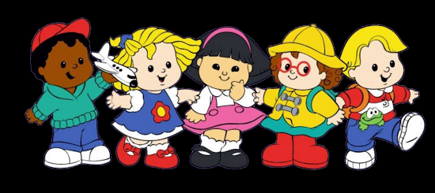
GUÍA DE OBSERVACIÓN
DIRIGIDA A NIÑOS DE 5 A 6 AÑOS

Slide 17
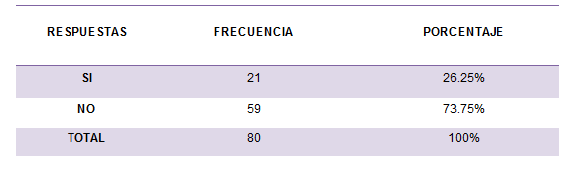
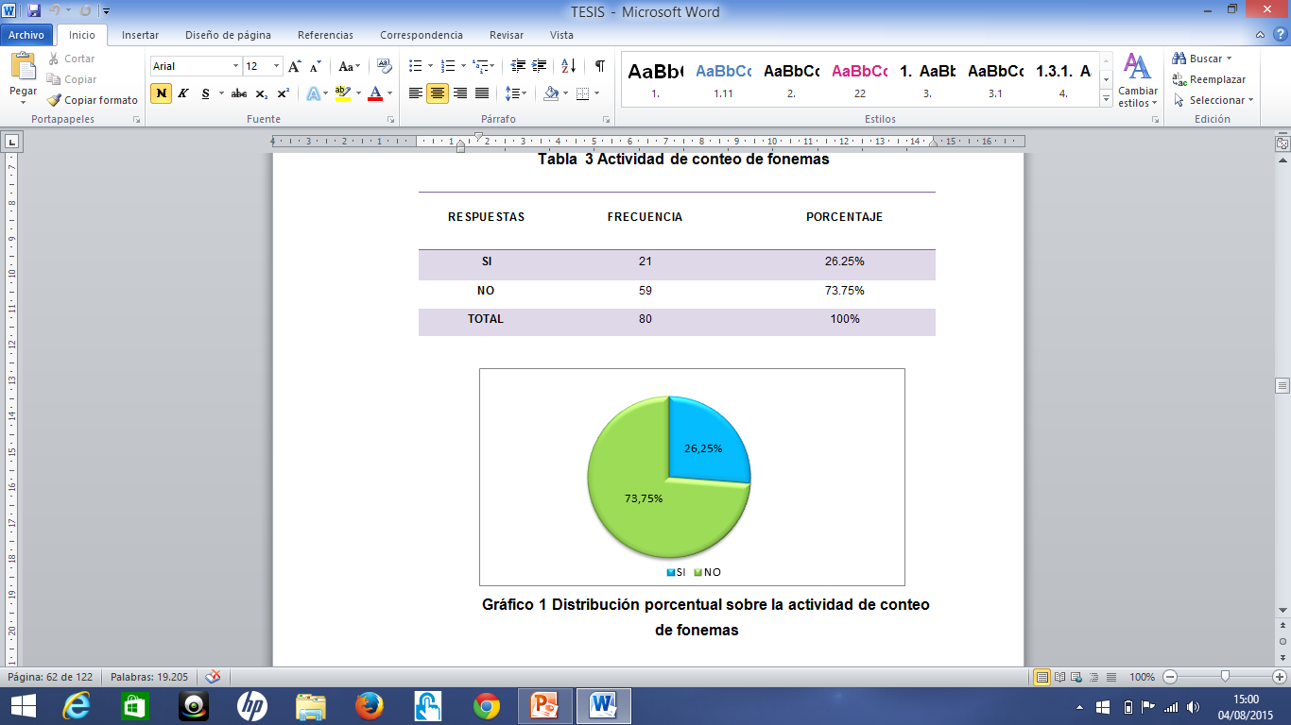
Cuenta los fonemas que hay en la palabra casas.
Interpretación:
El 73.75% de los niños NO cuenta los fonemas de la palabra casas, mientras que el 26.25% SI lo logró.
Análisis:
Por lo tanto se puede decir que más de la mitad de la población no logró contar los fonemas que hay en la palabra casas correctamente, de ese modo se puede evidenciar que pocos niños han logrado desarrollar esta actividad.
.

Slide 18
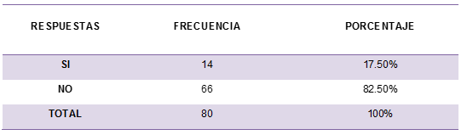
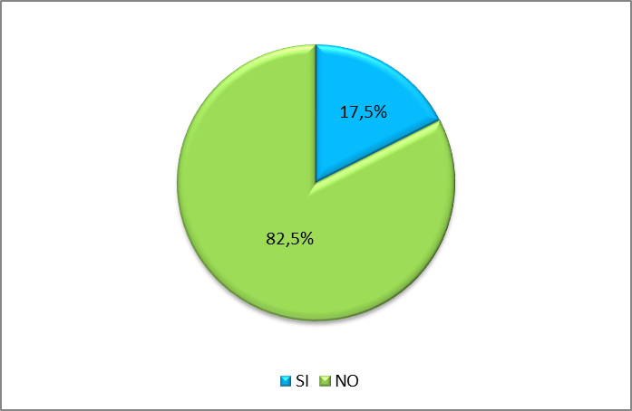
Indica y menciona un objeto que inicie con el fonema /l/
Interpretación:
El 82.50% de los niños NO puede indicar y mencionar un objeto que inicie con el fonema /l/ mientras que el 17.50% SI lo logró.
Análisis:
La mayoría de los niños no pueden buscar un objeto dentro de su entorno con el fonema /l/, lo que demuestra que no tienen claro el sonido que emite esta letra.

Slide 19
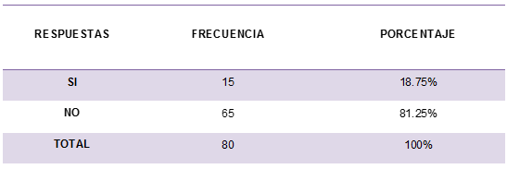
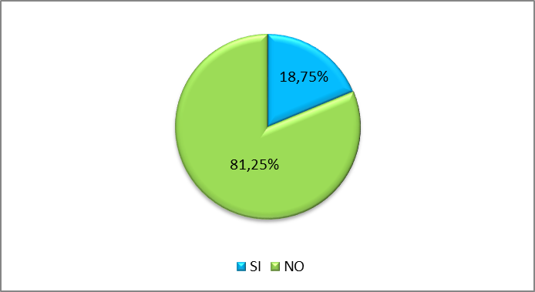
Menciona la palabra que queda si le quitamos el fonema /c/, a la palabra caro
Interpretación:
El 81.25% de los niños NO menciona la palabra aro, mientras que el 18.75% SI lo logró.
Análisis:
Por lo tanto se puede decir que la mayoría de los niños no pueden segmentar el fonema inicial de una palabra, permitiendo así crear una nueva.

Slide 20
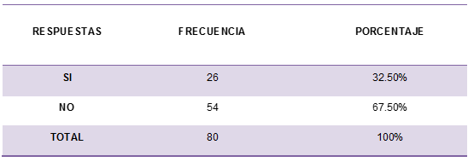
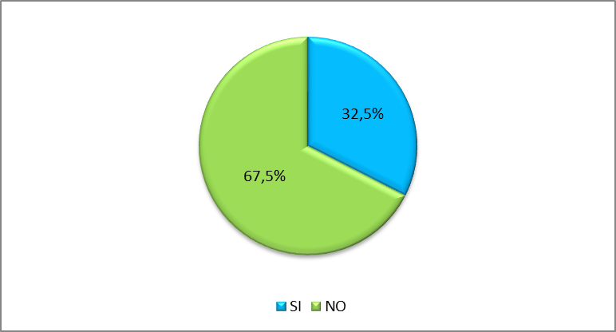
Menciona que palabra quedaría si le agregamos al final el fonema /s/ a la palabra lobo
Interpretación:
El 67.50% de los niños NO menciona la palabra lobos mientras que el 32.50% SI lo logró.
Análisis:
Se puede evidenciar que la mayoría de los niños no pueden añadir un fonema al final de una palabra, de este modo se puede decir que inclusive las maestras no aplican actividades encaminadas a la adición de fonemas, lo que hace que los niños presenten dificultades.

Slide 21
CONCLUSIONES
Las docentes de la Unidad Educativa “Policía Nacional Sur”, conocen parcialmente sobre la conciencia fonológica, beneficios, edad en la que se debería desarrollar esta habilidad, el proceso para tomar conciencia de los fonemas, áreas específicas de la conciencia fonológica y el tiempo que se debe dedicar para desarrollar esta habilidad.
El desarrollo de la conciencia fonológica en los niños de 5 a 6 años de la Unidad Educativa “Policía Nacional Sur” tiene un nivel bajo, pues solamente dos de las seis estrategias están adquiridas, tomando en cuenta que se las debe trabajar en las fases de imitación, reproducción y producción.
Las docentes no aplican diversas actividades para desarrollar la conciencia fonológica en niños de 5 a 6 años y debido a esto presentan dificultades en la conciencia de los fonemas.

Slide 22
RECOMENDACIONES
Frente a las conclusiones planteadas se recomienda que las docentes deberían:
Investigar y actualizar sus conocimientos para desarrollar la conciencia fonológica adecuadamente en niños de 5 a 6 años de la Unidad Educativa “Policía Nacional Sur”.
Realizar diversas actividades para reforzar las fases de imitación, reproducción y producción de fonemas.
Aplicar la guía didáctica de estrategias para desarrollar la conciencia fonológica en niños de 5 a 6 años.

Slide 23
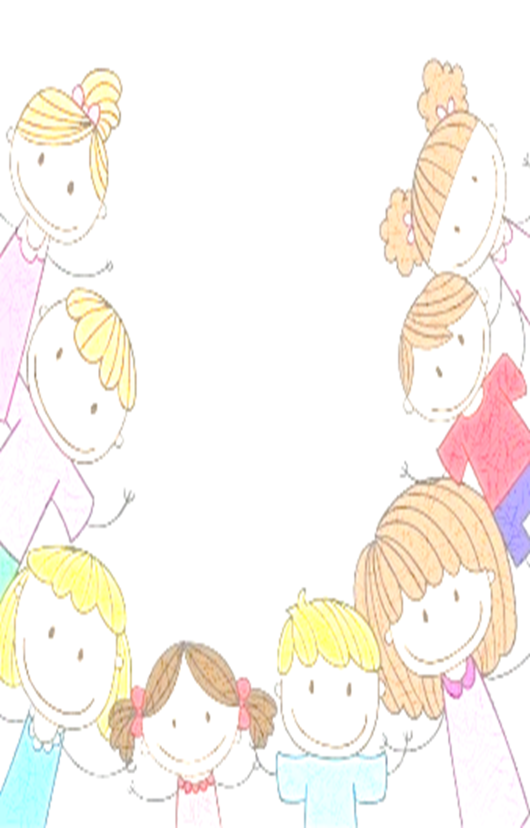
PROPUESTA
GUÍA DIDÁCTICA DE ESTRATEGIAS PARA DESARROLLAR LA CONCIENCIA FONOLÓGICA EN NIÑOS DE 5 A 6 A ÑOS

Slide 24
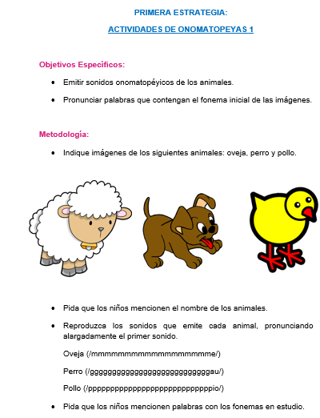

Slide 25
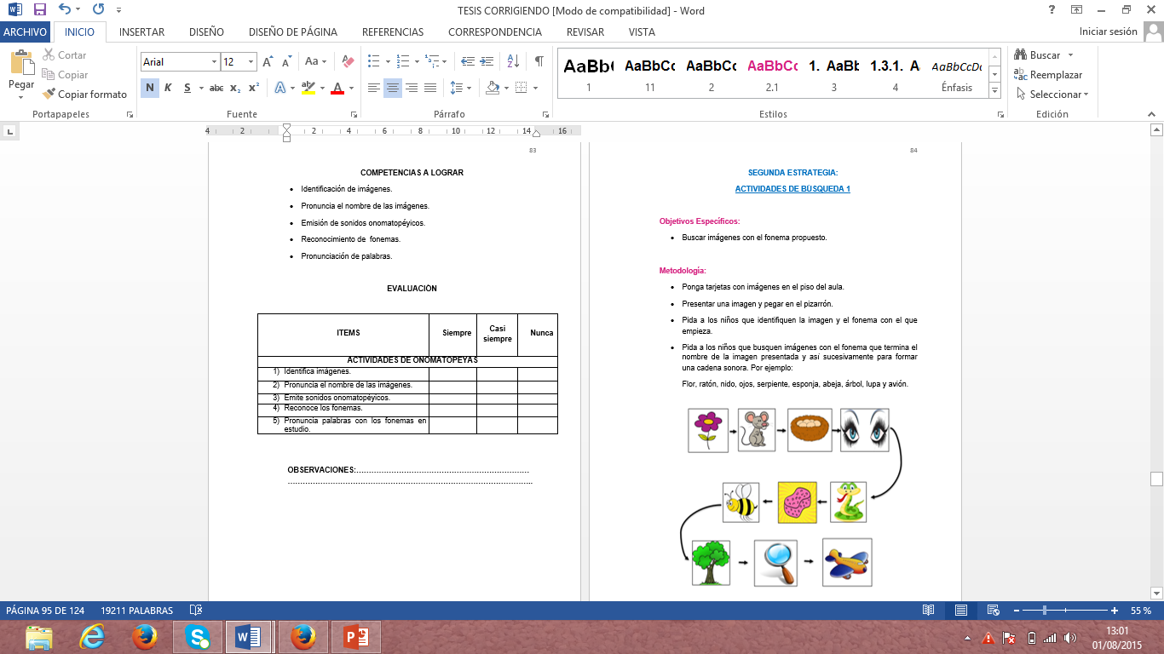

Slide 26
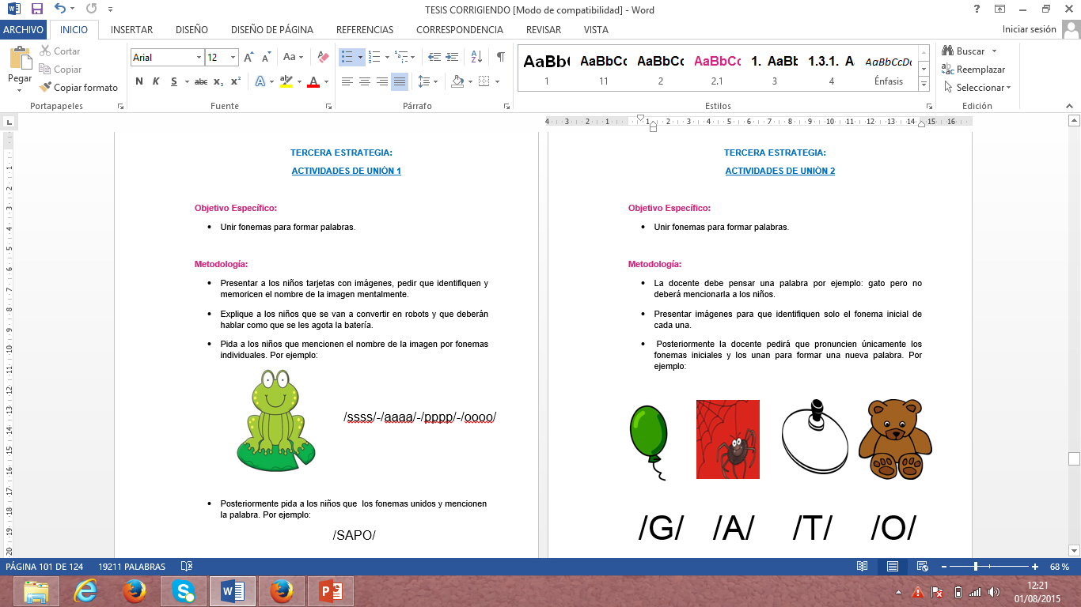

Slide 27
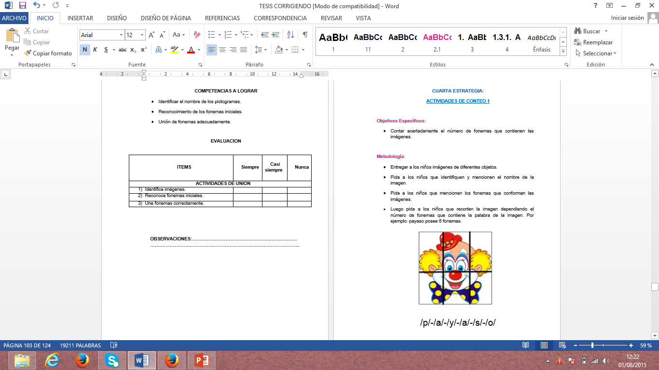

Slide 28
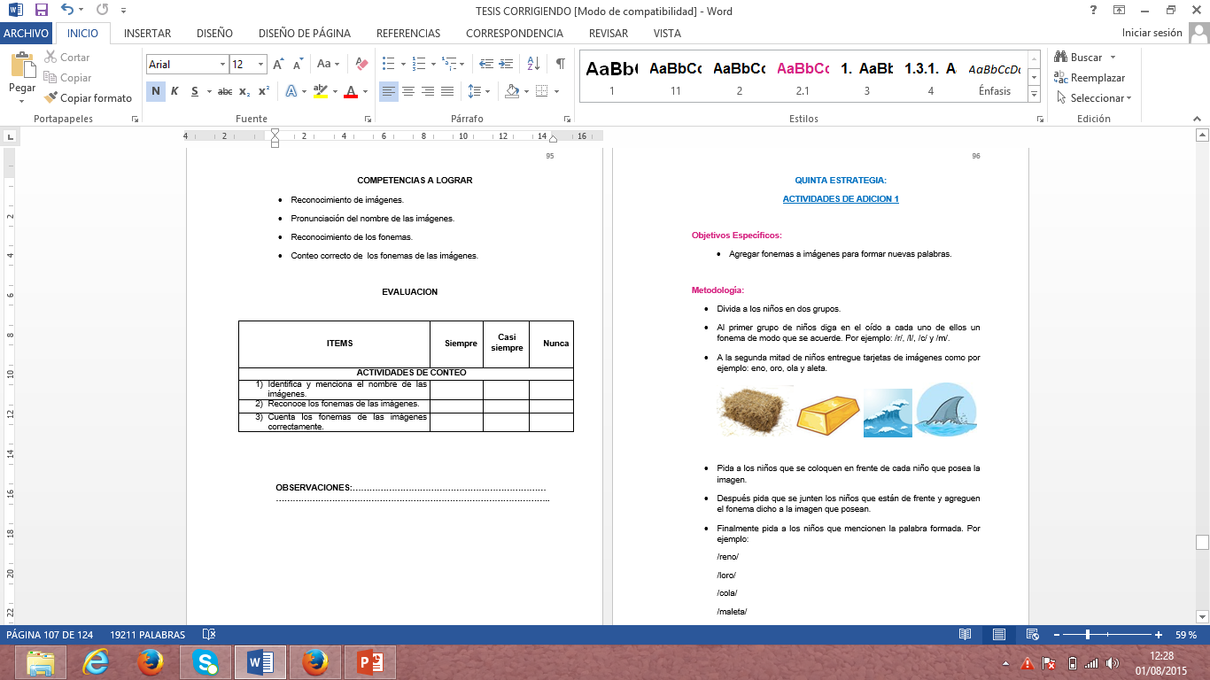

Slide 29
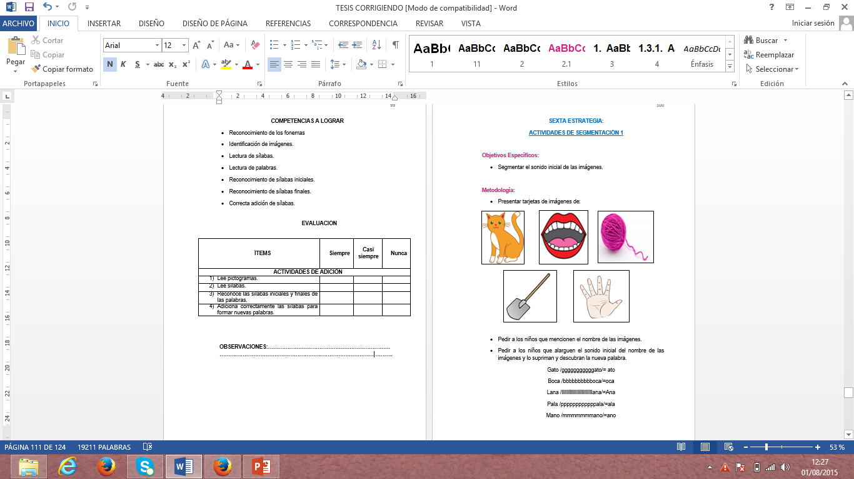

Slide 30
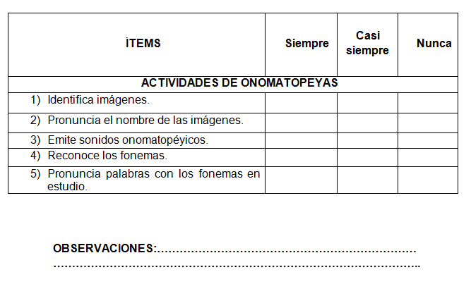
EVALUACIÓN DE LA PROPUESTA
Guía de observación

Slide 31
BIBLIOGRAFÍA
Cortés, Á. A. (2002). Lingüística. Madrid: Cátedra.
Jiménez González, J. E. (2001). Conciencia fonológica y aprendizaje de la lectura: teoría, evaluación e intervención. España: Síntesis, S.A.
Yánez Cossío, C. (1990). Sonidos y palabras. Quito: Abya-Yala.
Ecuador, M. d. (2010). Guía para Docentes. Quito.
Viniachi Viniachi, M. I., & Visarrea Chiguano, O. C. (31 de Octubre de 2013). Repositorio de la Universidad del Norte. Obtenido de http://repositorio.utn.edu.ec/bitstream/123456789/2548/1/05%20FECYT%201823.pdf

Slide 32

